Slide 1





Nieuwe stoffen maken
Hoofdstuk 4
§4.2
Theorie
Leerdoel
Opdracht
Audio
Practicum

Slide 2
§4.2 Stoffen veranderen door ontleden
Neem de presentatie helemaal door
Bekijk de filmpjes
Maak de opdrachten op het leerdoelenblad
Bestudeer je theorieboek goed

Slide 3

Audio

Slide 4
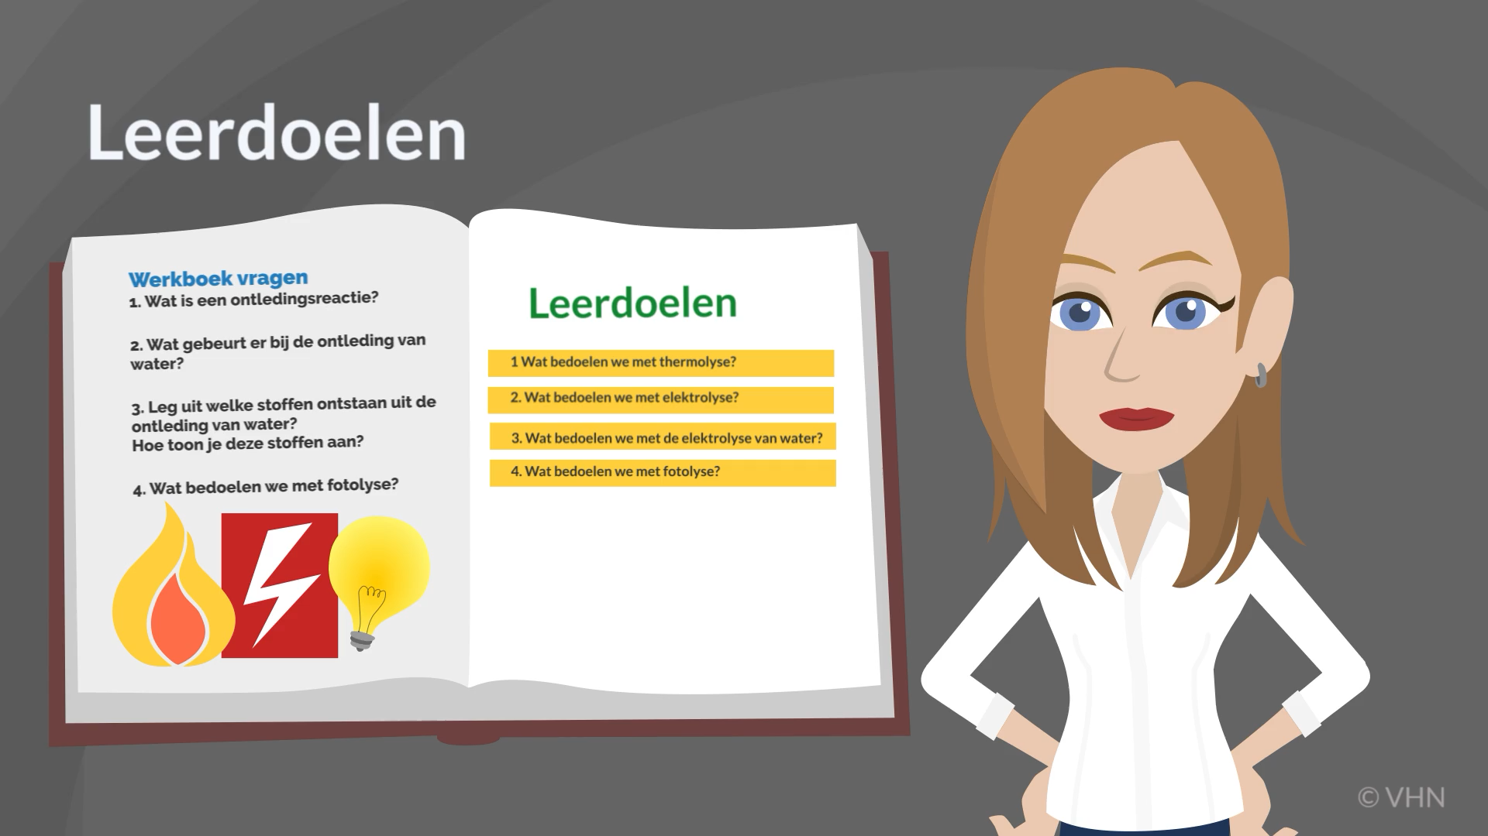
Leerdoelen

Slide 5
Werkboek vrg.
Wat bedoelen we met thermolyse?
Wat bedoelen we met elektrolyse?
Wat gebeurt er bij de elektrolyse van water?
Wat bedoelen we met fotolyse?
18, 20
18, 25
21
18, 22

Slide 6
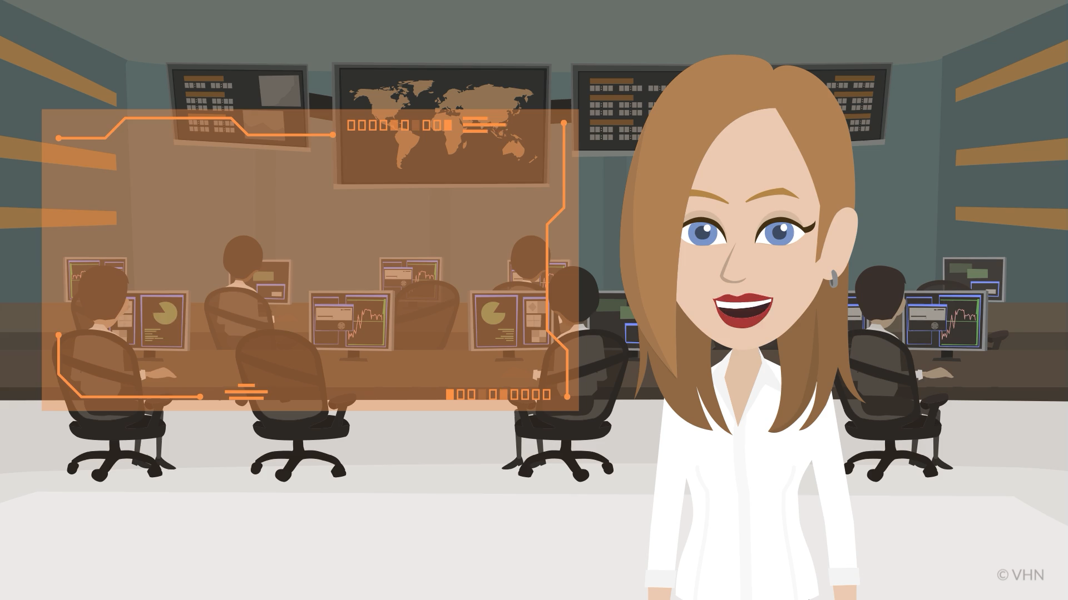
10. Wat bedoelen we met thermolyse?

Slide 7
10. Wat bedoelen we met thermolyse?
Thermolyse:
Eén beginstof veranderen in twee of meer nieuwe stoffen door middel van warmte.
Warmte is nodig, anders stopt de reactie meteen.
Suiker water (l) + witte rook (g) + koolstof (s)

Slide 8
10. Wat bedoelen we met thermolyse?
Theorie
Een ontleding door warmte heet: thermolyse.
Er zijn ook ontledingsreacties waarbij warmte vrij komt.
Zoals de reactie hieronder!
Ammoniumbichromaat(s) water (l) + stikstof (g) + chroomoxide (s)
Ammoniumdichromaat
TIP: klik voor een vulkaan filmpje,
Ontleden van Ammoniumbichromaat(s)
Ammoniumbichromaat(s)

Slide 9
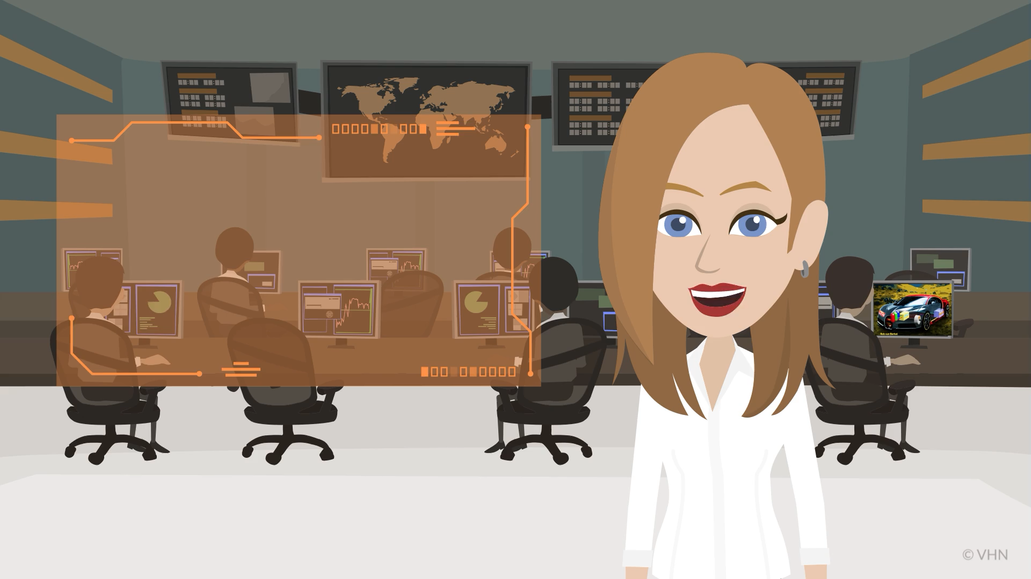
11. Wat bedoelen we met elektrolyse?
Theorie

Slide 10

11. Wat bedoelen we met elektrolyse?
Theorie
Elektrolyse:
Elektrolyse is een ontleding door elektrische stroom.
Als je de stroom uitzet, stopt de reactie meteen.
Water waterstof (g) + zuurstof (g)
Ontleding van water in symbolen:
2 H₂O 2 H₂ (g) + O₂ (g)

Slide 11
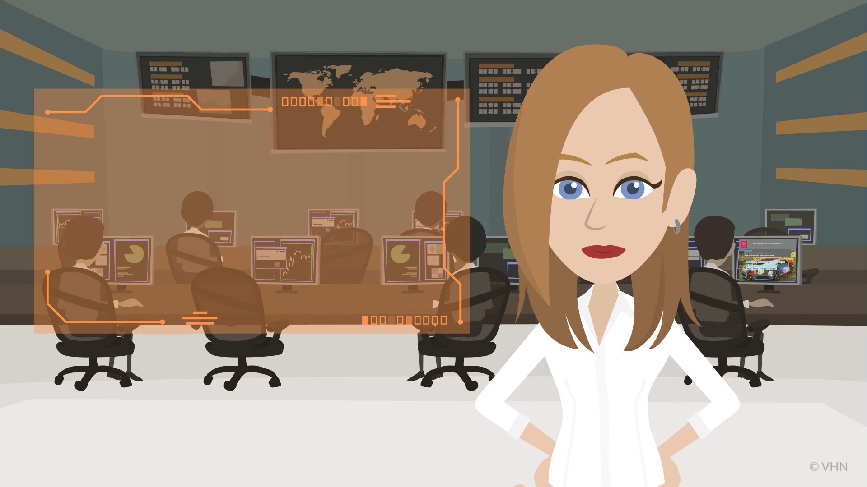
12. Hoe ziet elektrolyse van water eruit?
Theorie

Slide 12
12. Hoe ziet elektrolyse van water eruit?
Theorie
Water waterstof (g) + zuurstof (g)
2 H₂O 2 H₂ (g) + O₂ (g)
H₂O
Elektrolyse van water met het toestel van Hofmann:
Er ontstaat 2 x zoveel mL waterstof als zuurstof.
Waterstof toon je aan door het in een reageerbuis aan te steken; je hoort een keffend geluid.
Zuurstof toon je aan door het langs een gloeiend houtje te laten stromen; dat gaat weer fel branden.
O₂ (g)
H₂ (g)
Toestel
van Hoffman
+ -

Slide 13
13. Wat bedoelen we met Fotolyse?
Theorie

Slide 14
13. Wat bedoelen we met Fotolyse?
Theorie
Fotolyse:
Eén beginstof veranderen in twee of meer nieuwe stoffen door middel van Licht. Licht is nodig anders stopt de reactie.
Waterstofperoxide (l) water (l) + zuurstof (g)
Deze trage reactie versnel je met een katalysator.
Een katalysator is een stof die een reactie versnelt maar zelf niet wordt verbruikt.
Een katalysator staat niet in het reactieschema.

Slide 15


Slide 16
Controle toets
Opdracht
Kan de ontleding van de lichtgevoelige stof zilverbromide plaatsvinden in de koelkast? Ja / nee, leg dit uit! (2pt)
Bij een chemische reactie van een metaal met een zuur komt waterstofgas vrij. Beschrijf twee manieren hoe jij weet dat er waterstofgas vrijkomt. (2pt)
Beoordeel op juistheid en corrigeer de zin indien nodig:
Thermolyse is een verbrandingsreactie door de aanwezigheid van
warmte en zuurstof. (2pt)
4. In een luchtdichte ruimte probeert men suiker te ontleden.
Lukt dit? Ja of nee, leg dat uit. (2pt)
Behaalde punten: 5 pt of lager onvoldoende ; 6pt of meer voldoende

Slide 17
Controle toets
Opdracht
Kan de ontleding van de lichtgevoelige stof zilverbromide plaatsvinden in de koelkast? Nee (1pt), het is niet erg dat de koelkast geen warmte heeft, maar het ontbreken van licht zorgt ervoor dat de reactie niet verloopt! (1pt)
Bij een chemische reactie van een metaal met een zuur komt waterstofgas vrij. 1. Door de aanwezigheid van gasbelletjes (1pt). 2. Door het gas op te vangen in een buisje en aan te steken, hier moet je een keffend geluidje horen (1pt).
Beoordeel op juistheid en corrigeer de zin indien nodig: De zin is onjuist (1pt). Thermolyse is een ontledingsreactie m.b.v. warmte (1pt).
In een luchtdichte ruimte probeert men suiker te ontleden. Lukt dit? Ja (1pt), zuurstof is niet noodzakelijk, wel warmte (1pt)
Behaalde punten: 5 pt of lager onvoldoende ; 6pt of meer voldoende

